Slide 1
ZÁKLADNÍ ŠKOLA OLOMOUC příspěvková organizace MOZARTOVA 48, 779 00 OLOMOUC tel.: 585 427 142, 775 116 442; fax: 585 422 713 email: kundrum@centrum.cz; www.zs-mozartova.cz
Projekt: ŠKOLA RADOSTI, ŠKOLA KVALITY
Registrační číslo projektu: CZ.1.07/1.4.00/21.3688
EU PENÍZE ŠKOLÁM
Operační program Vzdělávání pro konkurenceschopnost

Slide 2
ZÁKLADNÍ ŠKOLA OLOMOUC příspěvková organizace MOZARTOVA 48, 779 00 OLOMOUC tel.: 585 427 142, 775 116 442; fax: 585 422 713 email: kundrum@centrum.cz; www.zs-mozartova.cz
Autor: | Mgr. Eva Hájková
Vzdělávací oblast: | Člověk a příroda
Vzdělávací obor: | Zeměpis
Vzdělávací předmět: | Zeměpis
Ročník: | 7.
Tematická oblast: | Regiony světa
Téma hodiny: | Austrálie
Označení DUM: | VY_32_INOVACE_40.20.HAJ.ZE.7
Vytvořeno: | 22.03. 2014

Slide 3
AUSTRÁLIE
[obr. 1]

Slide 4
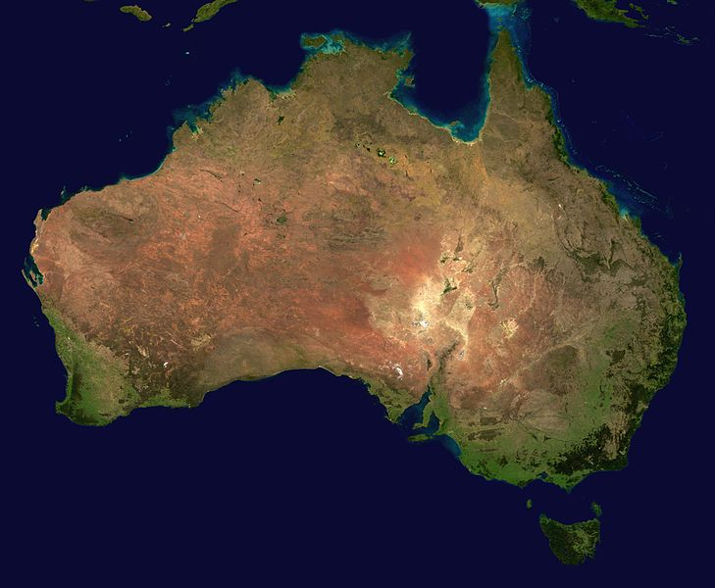
[obr. 2]

Slide 5
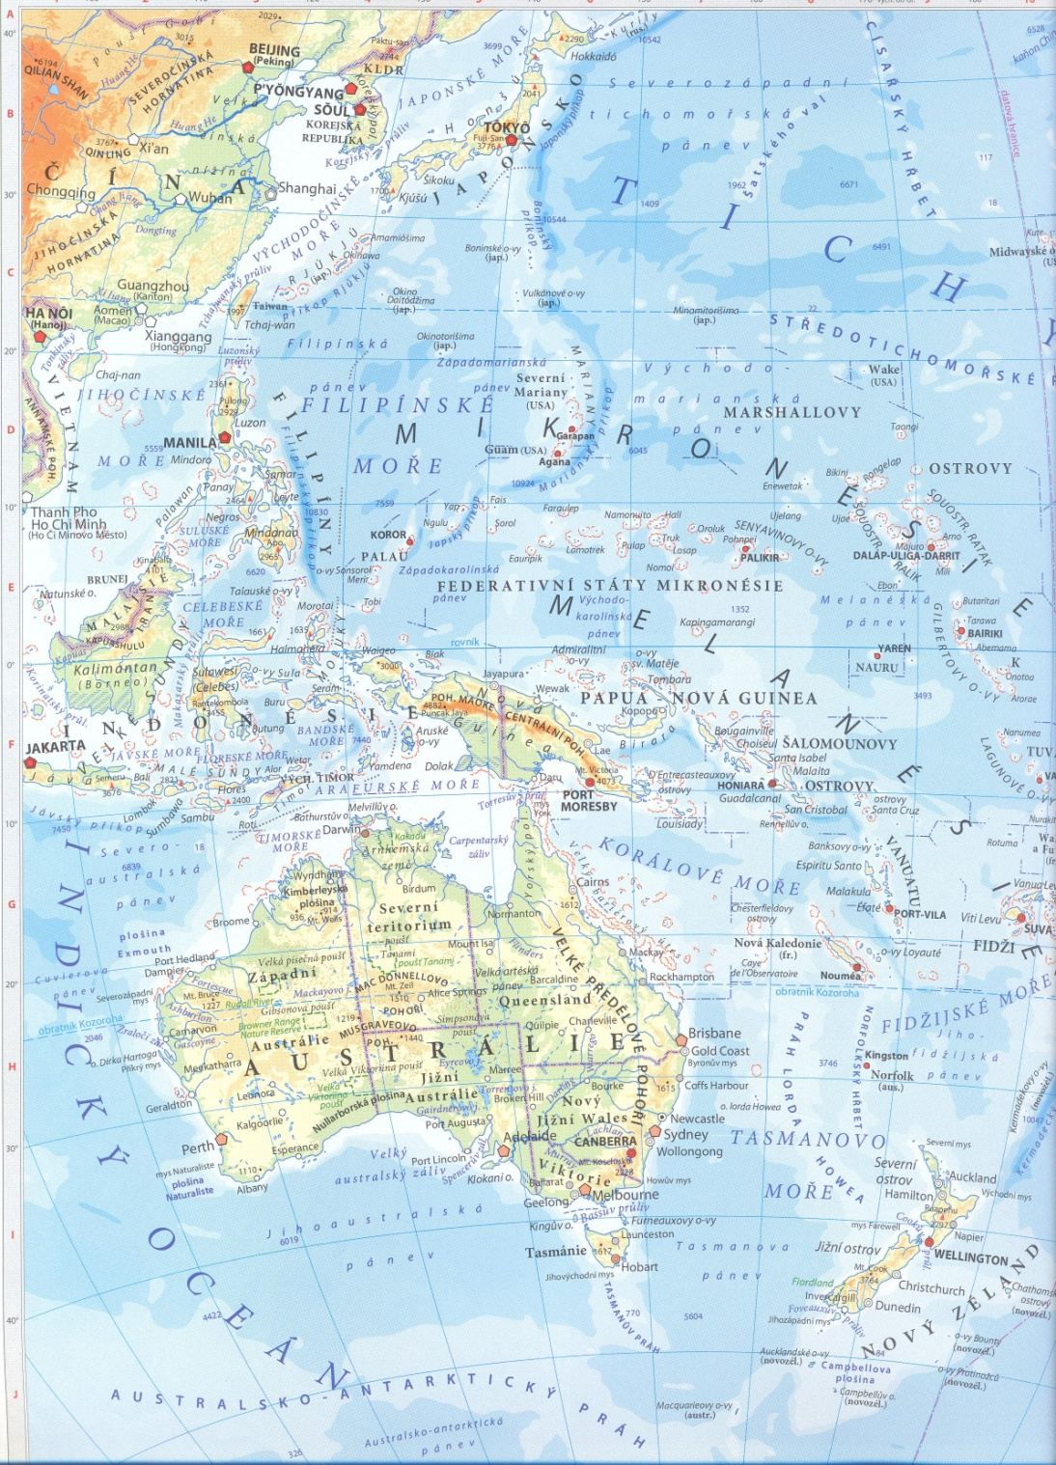
Poloha Austrálie
Asie
Tichý oceán
Mikronésie
Melanésie
Indický oceán
Nový Zéland

Slide 6
Základní údaje:
Rozloha:
7 682 000 km²
Počet obyvatel:
20 mil.
Úřední jazyk:
Angličtina
Hlavní město:
Canberra

Slide 7
Poloha:
Nejmenší kontinent
Leží celý na jižní polokouli
Terra Australis = Jižní země
Nejbližší kontinent Asie na SZ
Členitost
Oceány :Tichý oceán – S, V, J
Indický oceán – na Z
Zálivy: Carpentarský na S
Velký australský na J
Velká útesová bariéra – 2 300 km, podél SV pobřeží
Ostrov: Tasmánie na J
Poloostrov: Yorský na S
Okrajová moře: Tasmanovo, Korálové

Slide 8
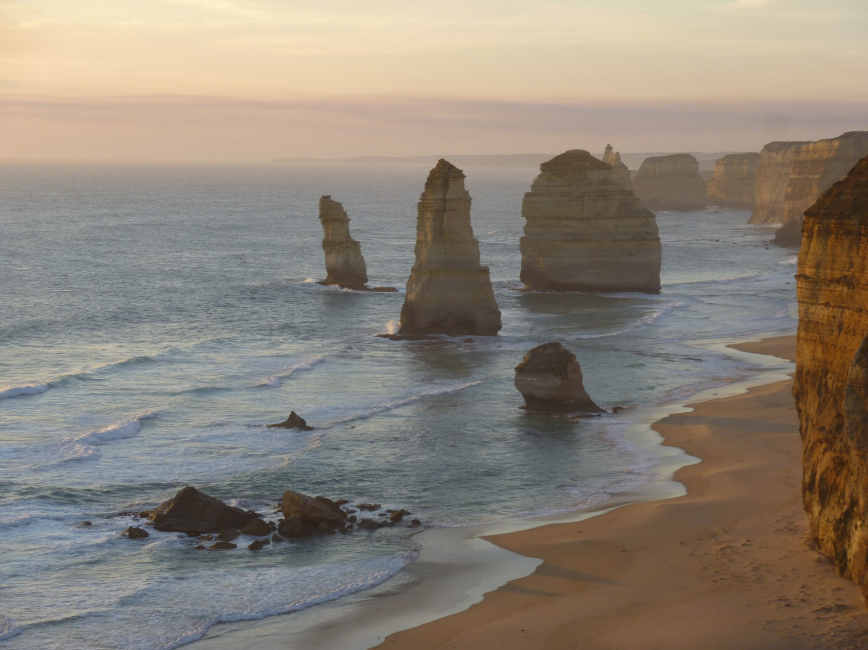
Pobřeží Austrálie
12 apoštolů

Slide 9
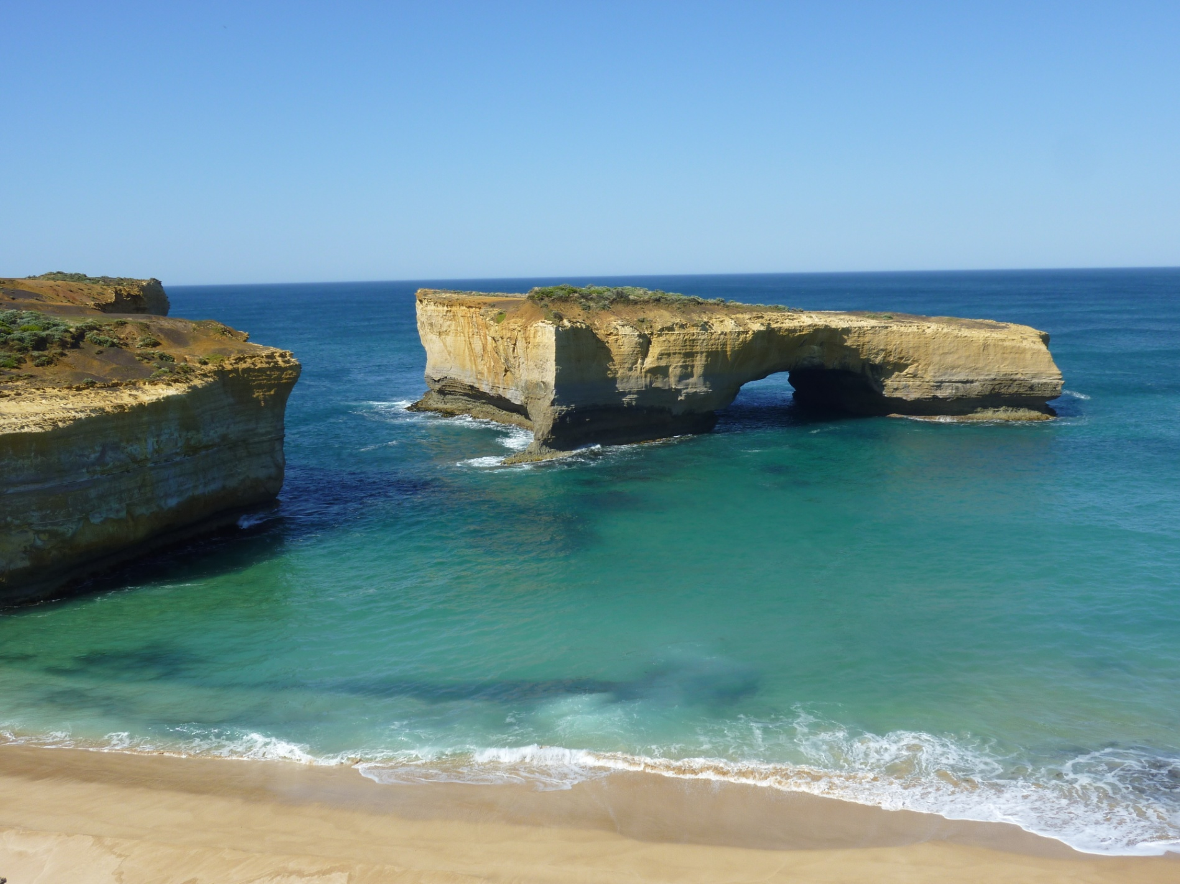
Pobřeží Austrálie
Londýnský most

Slide 10
Členitost Austrálie
Nová Guinea
Carpentarský
záliv
Velká útesová bariéra
Tasmánie
Velký australský záliv

Slide 11
Povrch:
Nížiny, roviny pánve
Pohoří: Velké předělové pohoří – na V
Australské Alpy – na J
Podnebí:
Nejsušší kontinent
Většina – tropické suché podnebí
Srážky na V – tropické vlhké (málo)
Jih – subtropické podnebí
Vodstvo:
Řeky na V a JV – Murray, Darling
Vnitrozemí bezodtoké
Na J Eyreovo jezero, vysychá
Artéské studny – podzemní zásoby vod

Slide 12
Povrch a vodstvo Austrálie
Velké předělové pohoří
Eyreovo jezero
Murray Darling
Australské Alpy

Slide 13
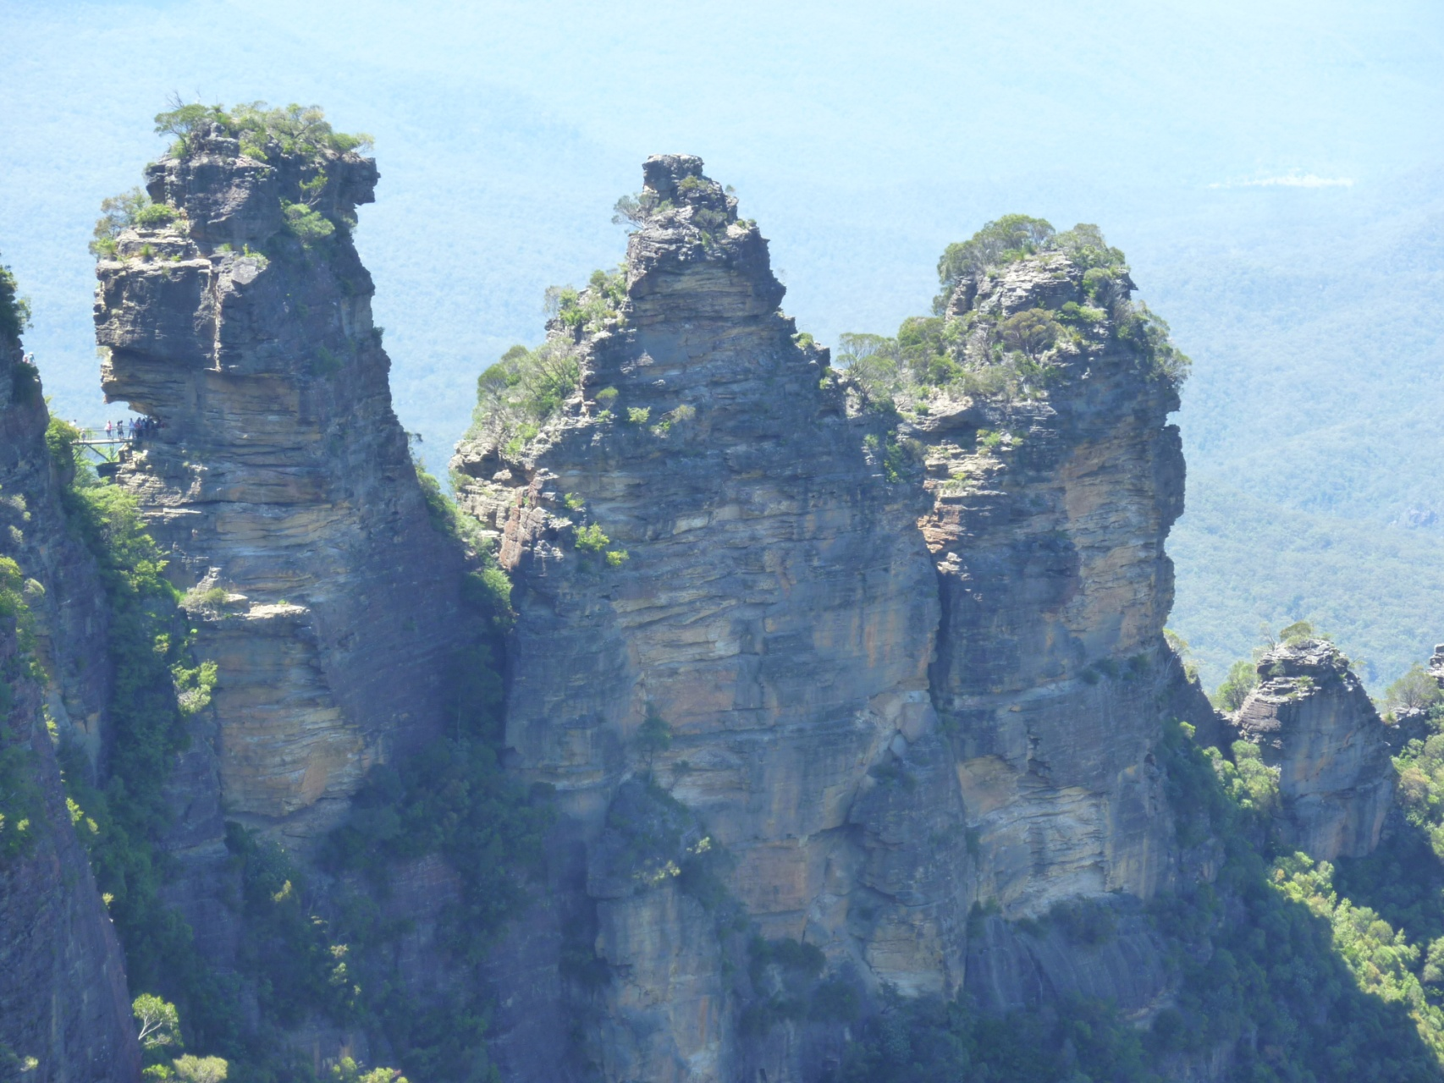
Modré hory
Tři sestry

Slide 14
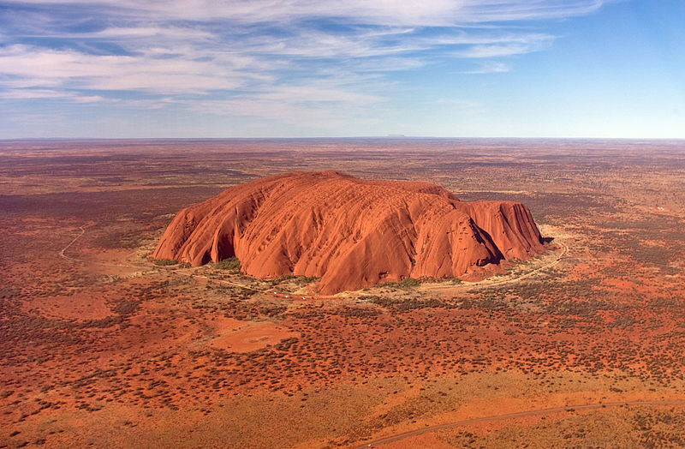
Uluru - Ayersova skála
Největší skalní monolit
Obvod 10 km, výška 300 m
[obr. 3]

Slide 15
Vegetace:
Pouště a polopouště – vnitrozemí (70%)
Savany s křovinami a stromy = buš
Tropické deštné pralesy – S pobřeží
Subtropická vegetace - jih
Zvířata:
Endemické druhy
Klokani, koaly
Pes dingo – zdivočelý pes domácí
Vejcorodí savci – ptakopysk, ježura
Jedovatí hadi, ještěři, varani, krokodýli, pštros emu

Slide 16
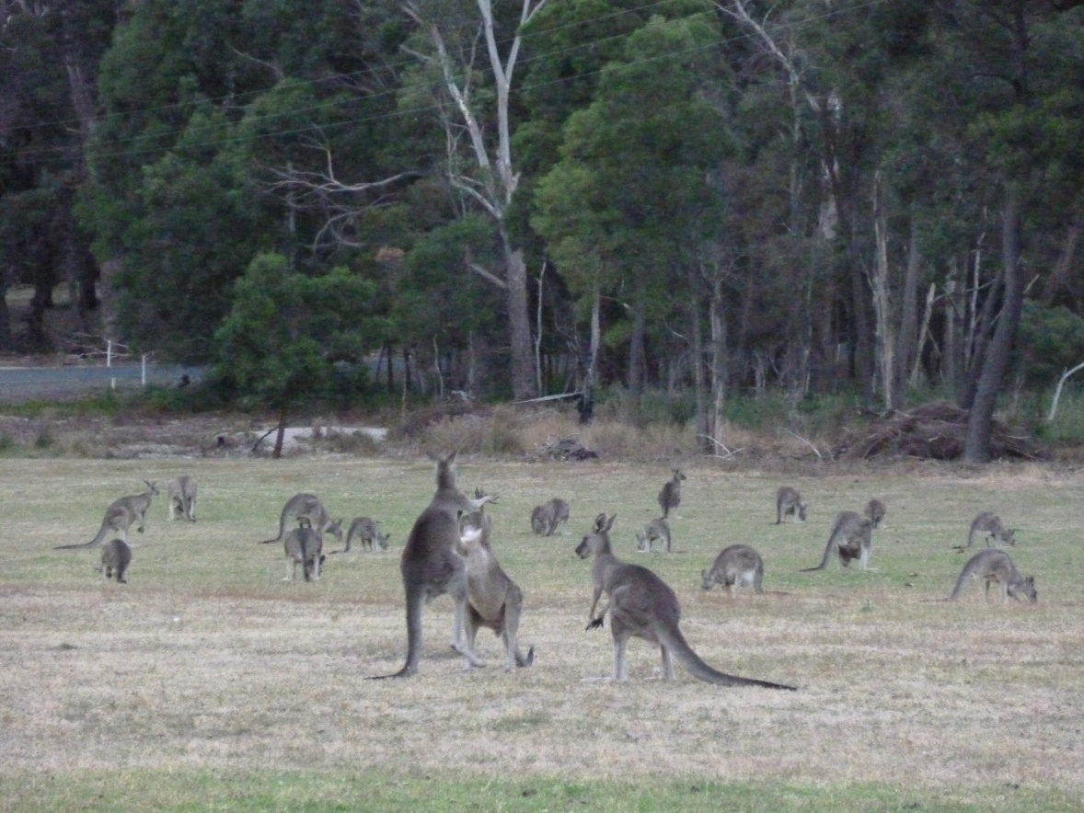
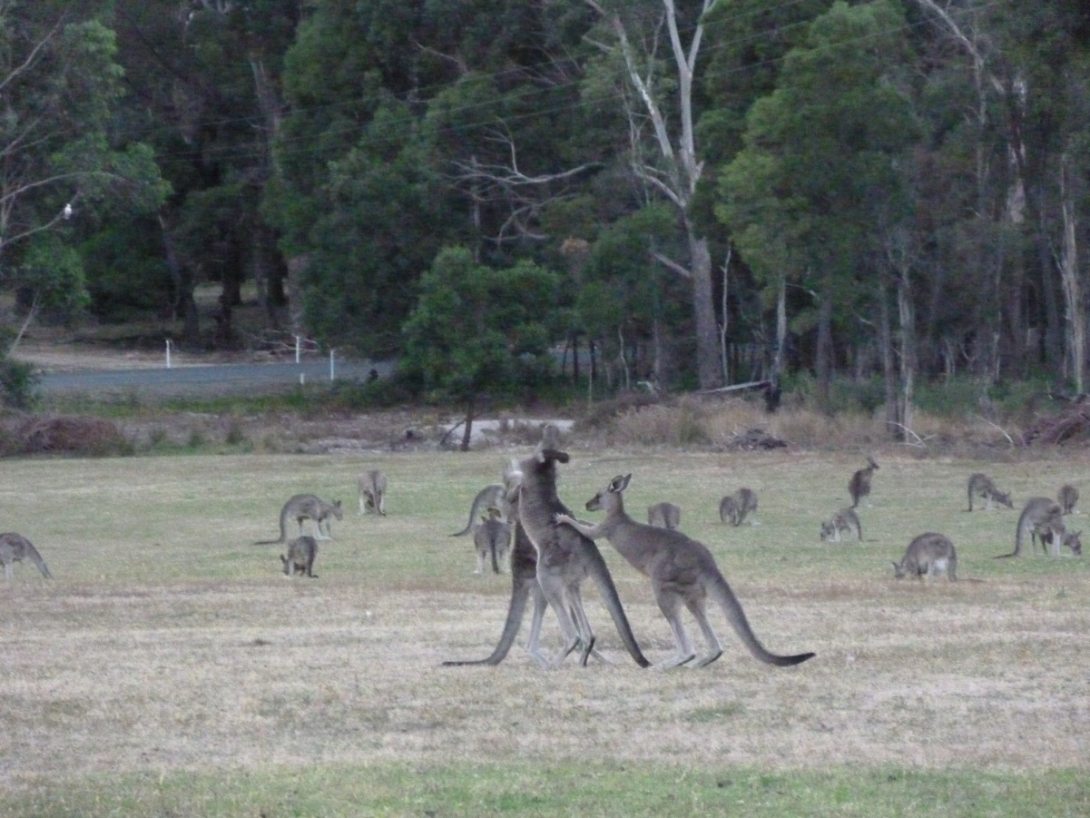
klokani

Slide 17
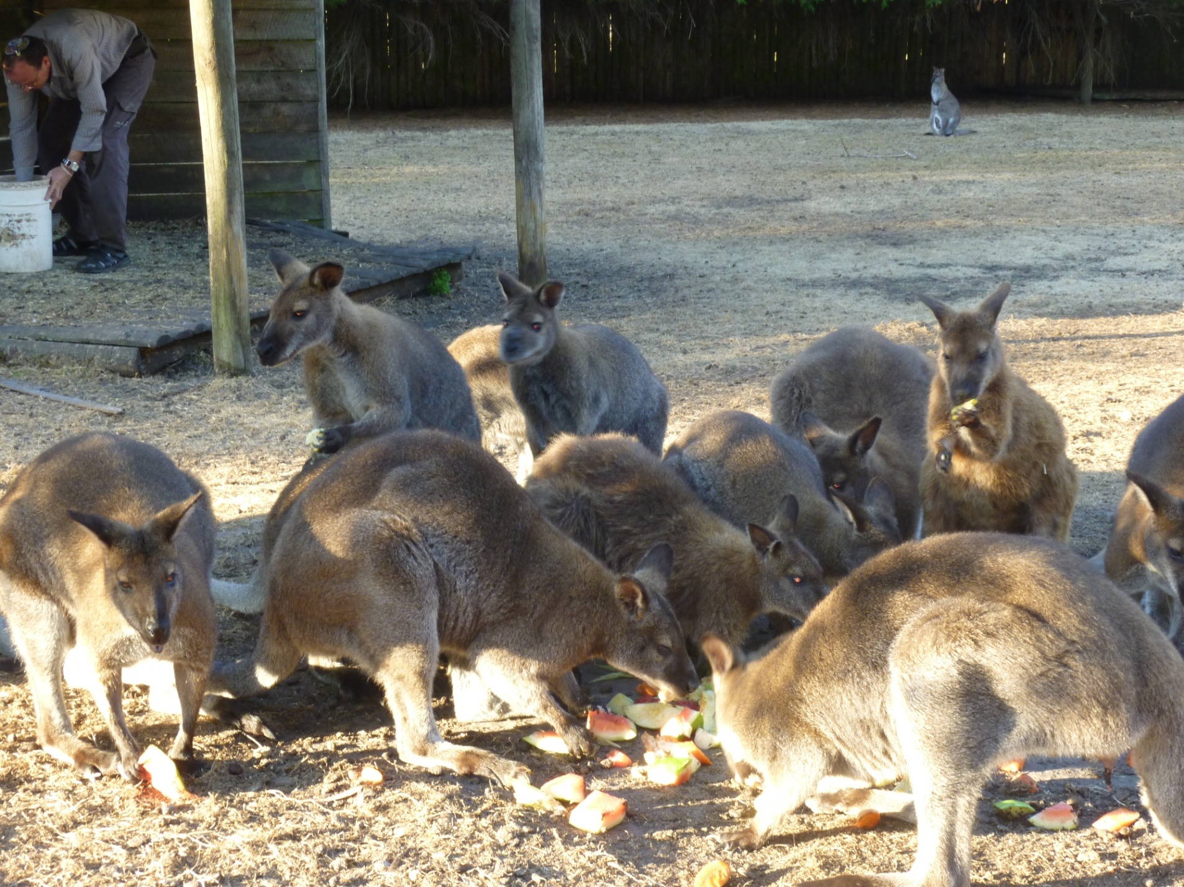
klokani

Slide 18
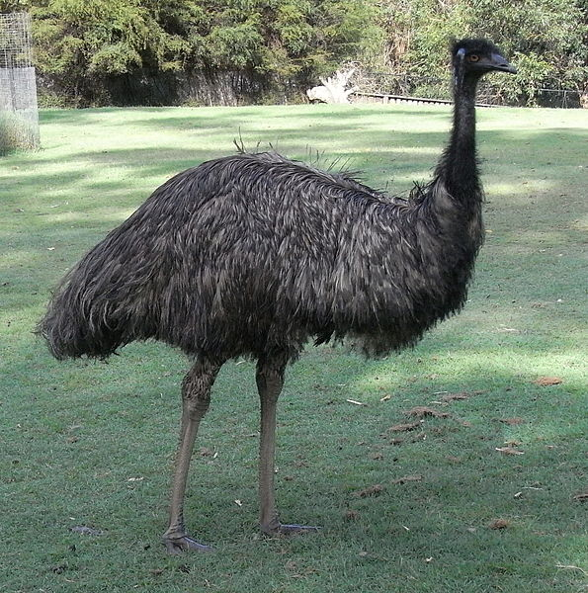
Pštros EMU
[obr. 4]

Slide 19
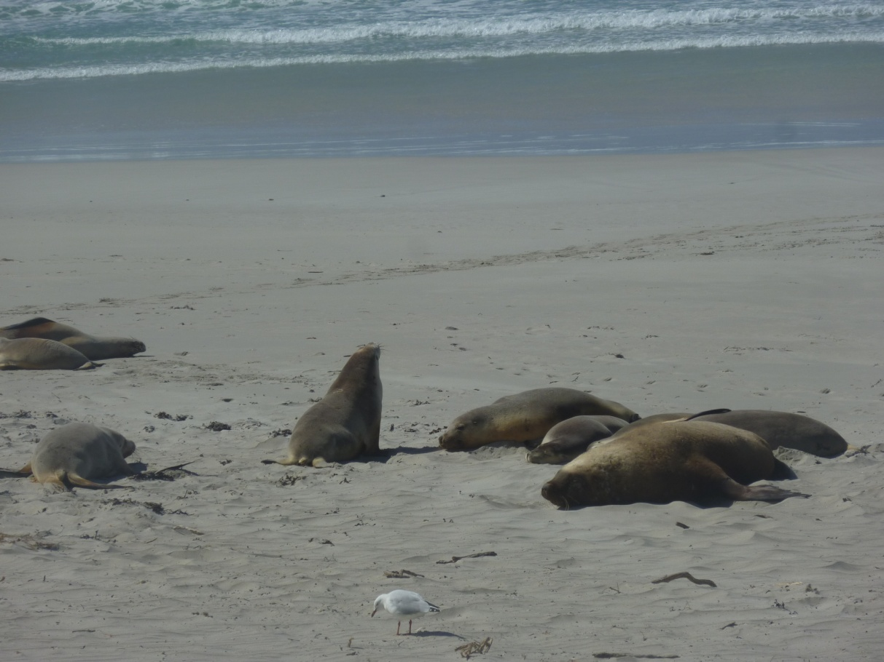
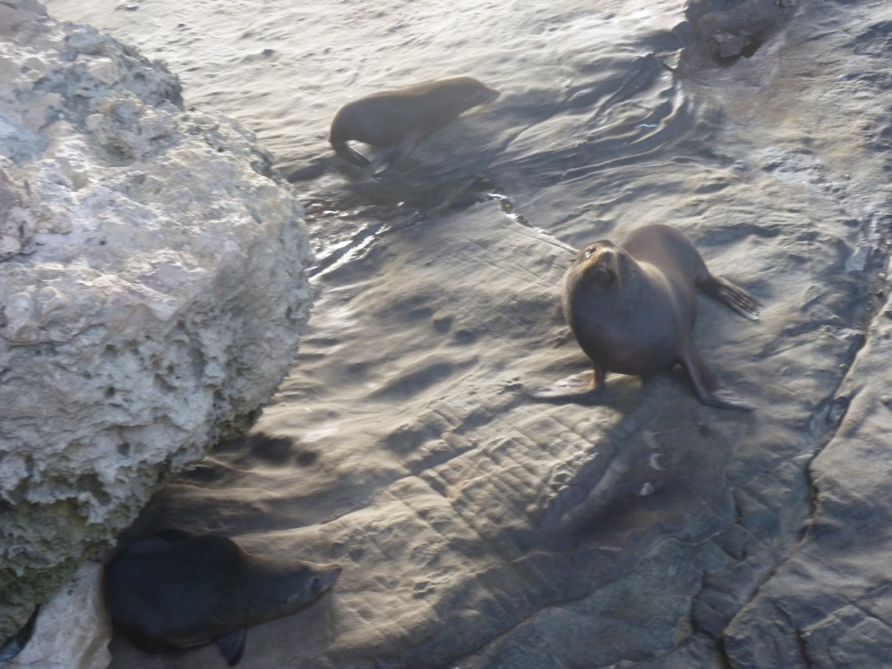
tuleni

Slide 20
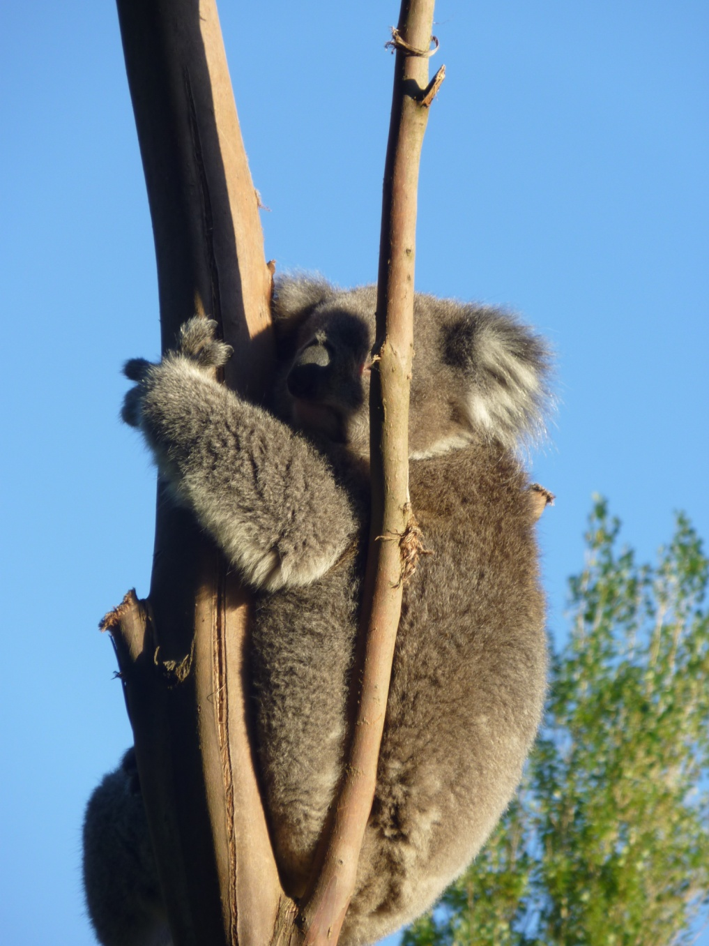
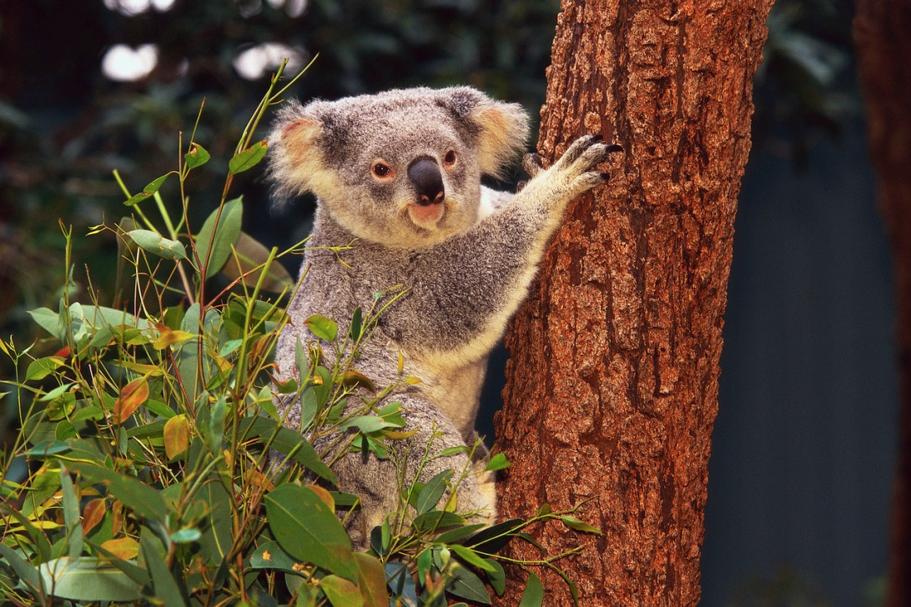
koala

Slide 21
Obyvatelstvo
Původní obyvatelé – Aboriginci (Australci)
rok 1770 - objevení Austrálie James Cook
- území se stává britskou kolonií
- trestanecké osady (vězni z Británie)
19. století – objevení zlata = příliv přistěhovalců po 1. a 2. světové válce – další vlna přistěhovalců
Dnes:
počet obyvatel 20 mil., nejméně zalidněný kontinent
Většina běloši, potomci Evropanů, směs národů
Aboriginci a jejich potomci jen 2%
Nerovnoměrné rozmístění – nejvíce na V a JV pobřeží
Vysoká životní úroveň, úřední jazyk angličtina
Člen Britského společenství národů
(hlava státu britská královna)

Slide 22
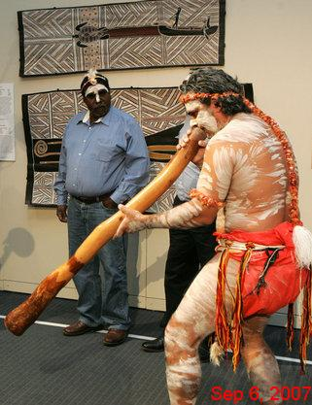
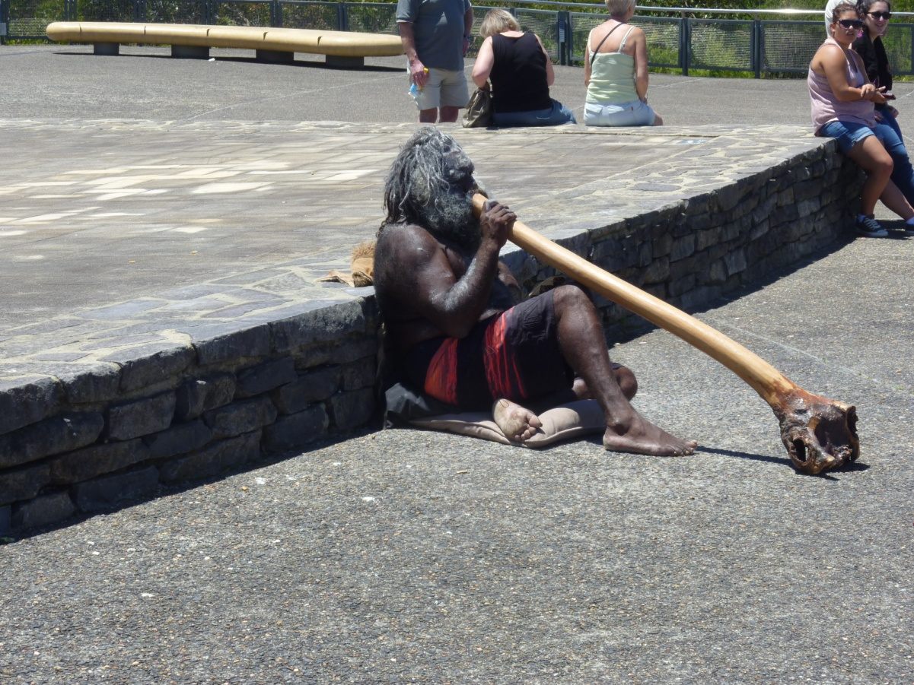
Aboriginci
Potomci původního obyvatelstva
[obr. 5]

Slide 23
Hospodářství:
Vyspělý průmyslově zemědělský stát
Nerostné
bohatství:
Velké –ropa, železná ruda, černé uhlí,barevné a drahé kovy, diamanty
Průmysl:
Vyspělý, všechny druhy
soustředěn na JV země
Zemědělství:
Málo orné půdy, zavlažování
Pšenice, cukrová třtina, ovoce, víno
Polovina území pastviny – chov ovcí
(nejvíce ovcí a produkce vlny na světě)

Slide 24
Doprava
Obrovské vzdálenosti – letecká doprava (vnitrozemí)
Transkontinentální železnice i dálnice
Města
Hlavní město: Canberra
největší města: Sydney
Melbourne
Brisbane
Perth

Slide 25
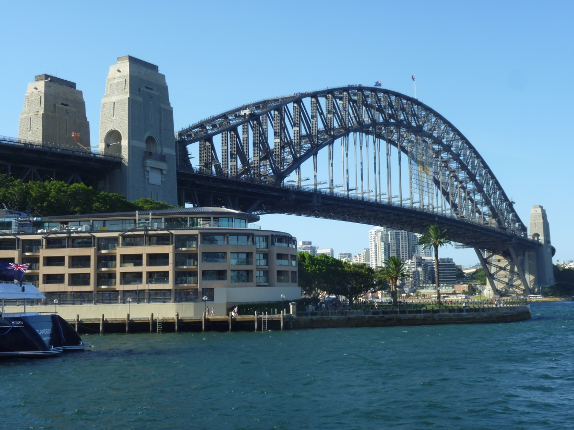
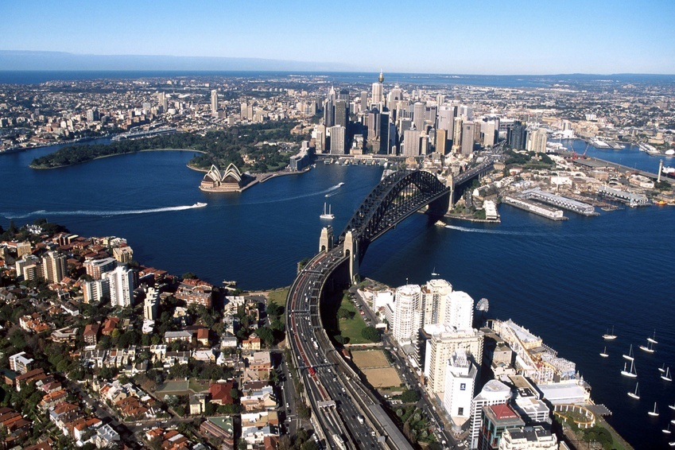
Sydney
Harbour bridge

Slide 26
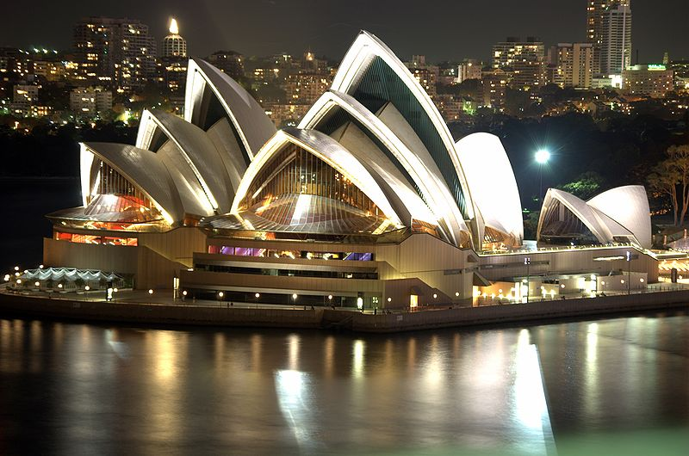
Sydney
Budova Opery
[obr. 6]

Slide 27
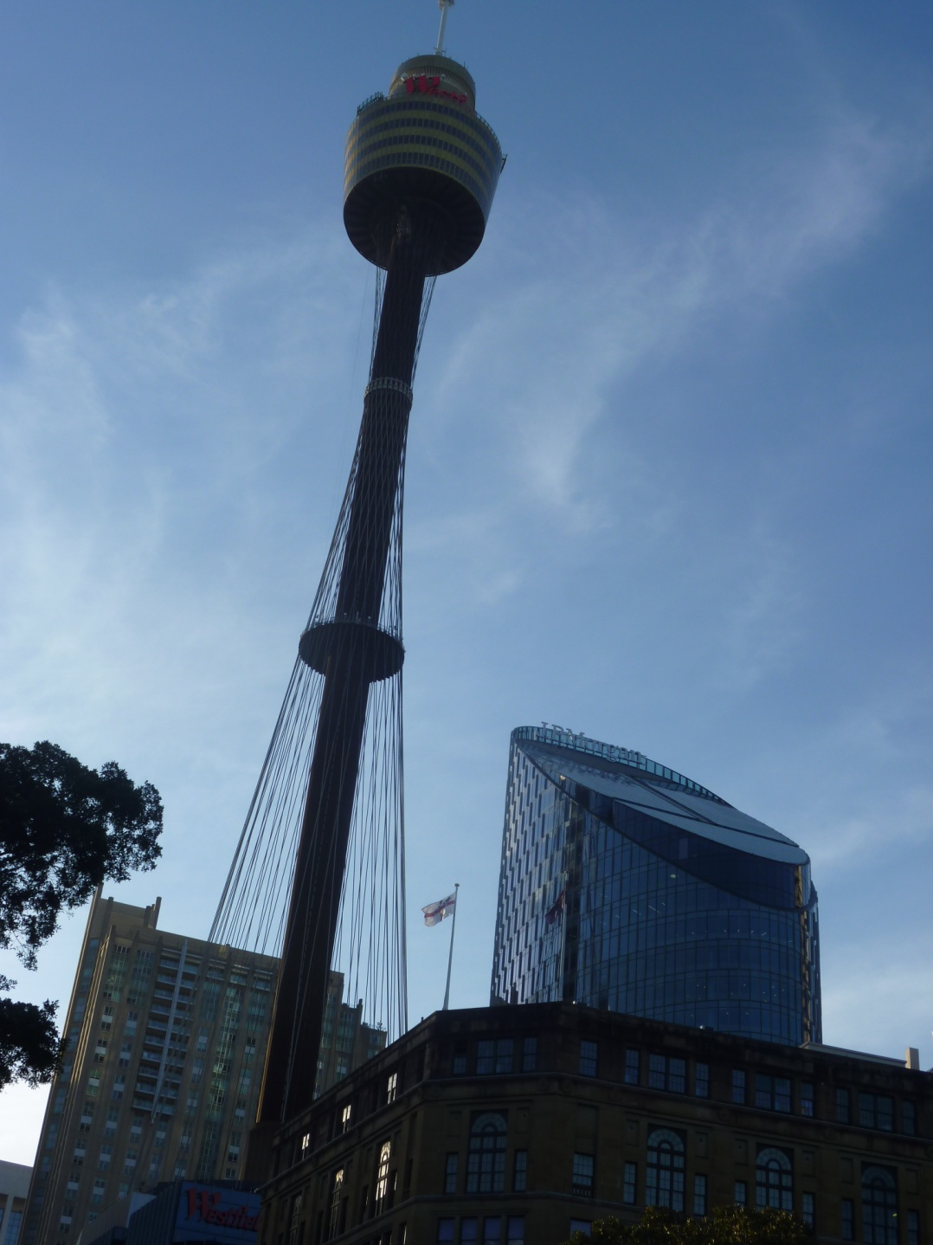
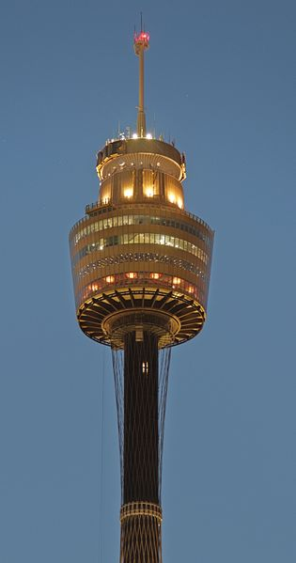
Sydney tower
[obr. 7]

Slide 28
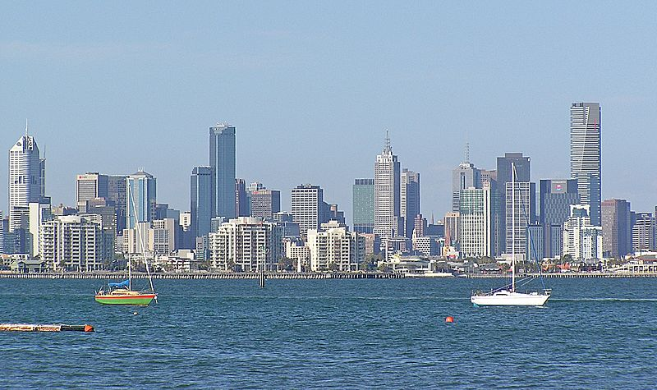
Melbourne
[obr. 8]

Slide 29
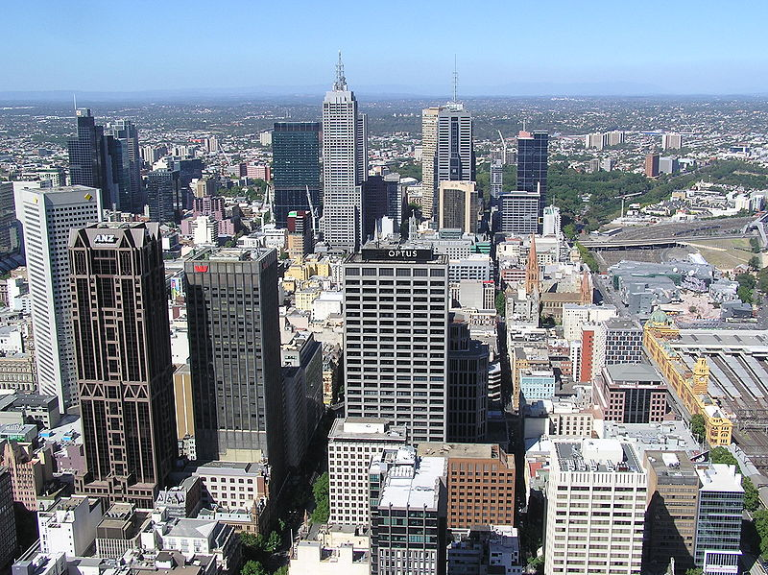
Melbourne
obchodní centrum
[obr. 9]

Slide 30
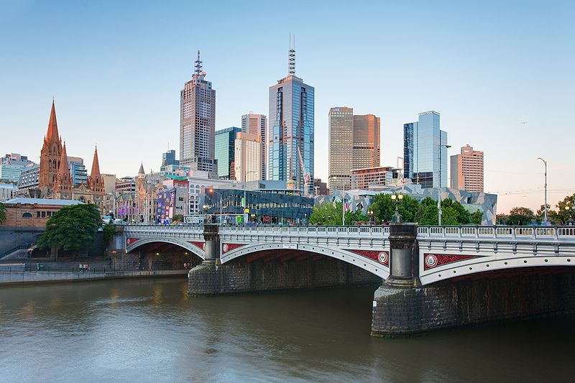
Melbourne
[obr. 10]

Slide 31
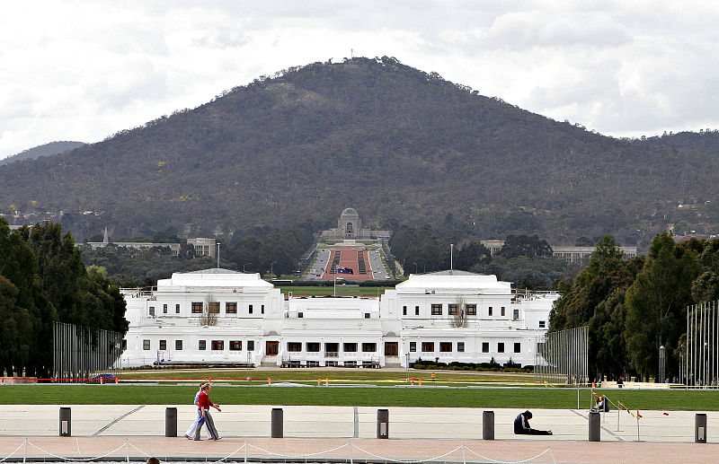
Canberra
Starý parlament
[obr. 11]

Slide 32
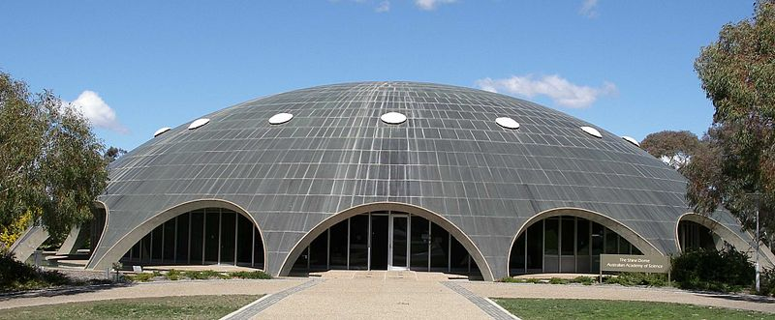
Canberra
Moderní vědecké centrum
[obr. 12]

Slide 33
ZÁKLADNÍ ŠKOLA OLOMOUC příspěvková organizace MOZARTOVA 48, 779 00 OLOMOUC tel.: 585 427 142, 775 116 442; fax: 585 422 713 email: kundrum@centrum.cz; www.zs-mozartova.cz
Seznam použité literatury a pramenů:
SVATOŇOVÁ, H.; Zeměpis – Asie, Austrálie a Oceánie, Antarktida, 2. díl pro 7. ročník ZŠ nebo sekundy víceletých gymnázií. Brno: Nová škola, s.r.o. 2012. 72 s. IBSN 978-80-7289-147-4
DVOŘÁK, J.: Zeměpis 7 – učebnice pro základní školy a víceletá gymnázia. Plzeň: Fraus 2005. 128 s. ISBN 80-7238-304-3
Školní atlas světa – pro základní školy a víceletá gymnázia. Praha: Kartografie 2008. 175 s.
Použité zdroje:
Nečíslovaný obrazový materiál je použit z galerie obrázků a klipartů Microsoft Office.

Slide 34
Strana 5, 10
Mapa Austrálie a Oceánie
Školní atlas světa – pro základní školy a víceletá gymnázia. Praha: Kartografie 2008. 175 s.
Strana 3
[obr.1] [cit. 2014-03-22]. Dostupný pod licencí Public domain na
WWW:<http://upload.wikimedia.org/wikipedia/commons/b/b9/Flag_of_Australia.svg?uselang=cs>
Strana 4
[obr.2] [cit. 2014-03-22]. Dostupný pod licencí Public domain na
WWW:<http://commons.wikimedia.org/wiki/File:Australia_satellite_plane.jpg?uselang=cs>
Strana 14
[obr.3] [cit. 2014-03-22]. Dostupný pod licencí Public domain na
WWW:<http://commons.wikimedia.org/wiki/File:Uluru,_helicopter_view,_croped.jpg?uselang=cs>
Strana 18
[obr.4] [cit. 2014-03-22]. Dostupný pod licencí Public domain na
WWW:<http://commons.wikimedia.org/wiki/File:Emu_Side.JPG?uselang=cs>

Slide 35
Strana 22
[obr.5] [cit. 2014-03-22]. Dostupný pod licencí Public domain na
WWW:<http://upload.wikimedia.org/wikipedia/commons/archive/a/a2/20090909074203%21Aboriginal_song_and_dance.jpg?uselang=cs>
Strana 26
[obr.6] [cit. 2014-03-22]. Dostupný pod licencí Public domain na
WWW:<http://commons.wikimedia.org/wiki/File:Sydney_Opera_House_Night.jpg?uselang=cs>
Strana 27
[obr.7] [cit. 2014-03-22]. Dostupný pod licencí Public domain na
WWW:<http://commons.wikimedia.org/wiki/File:Sydney_tower_sunset.jpg>
Strana 28
[obr.8] [cit. 2014-03-22]. Dostupný pod licencí Public domain na
WWW:<http://commons.wikimedia.org/wiki/File:Melbourne_skyline.jpg>
Strana 29
[obr.9] [cit. 2014-03-22]. Dostupný pod licencí Public domain na
WWW:<http://commons.wikimedia.org/wiki/File:Melbourne_Business_Center.jpg>

Slide 36
Strana 30
[obr.10] [cit. 2014-03-22]. Dostupný pod licencí Public domain na
WWW:<http://commons.wikimedia.org/wiki/File:Melbourne_Skyline_and_Princes_Bridge_-_Dec_2008.jpg>
Strana 31
[obr.11] [cit. 2014-03-22]. Dostupný pod licencí Public domain na
WWW:<http://commons.wikimedia.org/wiki/File:Old_parliament_and_war_memorial.jpg>
Strana 32
[obr.12] [cit. 2014-03-22]. Dostupný pod licencí Public domain na
WWW:<http://commons.wikimedia.org/wiki/File:Shine_dome.jpg>

